Slide 1
Подведение итогов проведенного сеанса декабрь 2022 - январь 2023. Планы проведения работ на установке BM@N
Пиядин С.М. и др.
12.04.2022

Slide 2
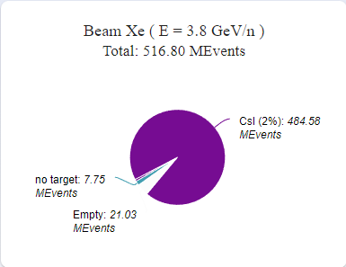
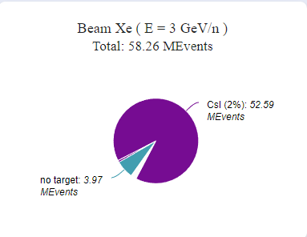
Сеанс декабрь 2022 – январь 2023
30/01/2023 в 23-00 работы по набору данных при 3GeV/n
02/01/2023 в 8-00 завершены работы по набору данных
C 6/12/2022 началась настройка канала ВП1
С 12/12/2022 начались работы на уст-ке BM@N
30/01/2023 в 8-00 завершены работы по набору данных при 3.8GeV/n
Данные взяты 28/02/2023 с сайта nucloweb.jinr.ru

Slide 3
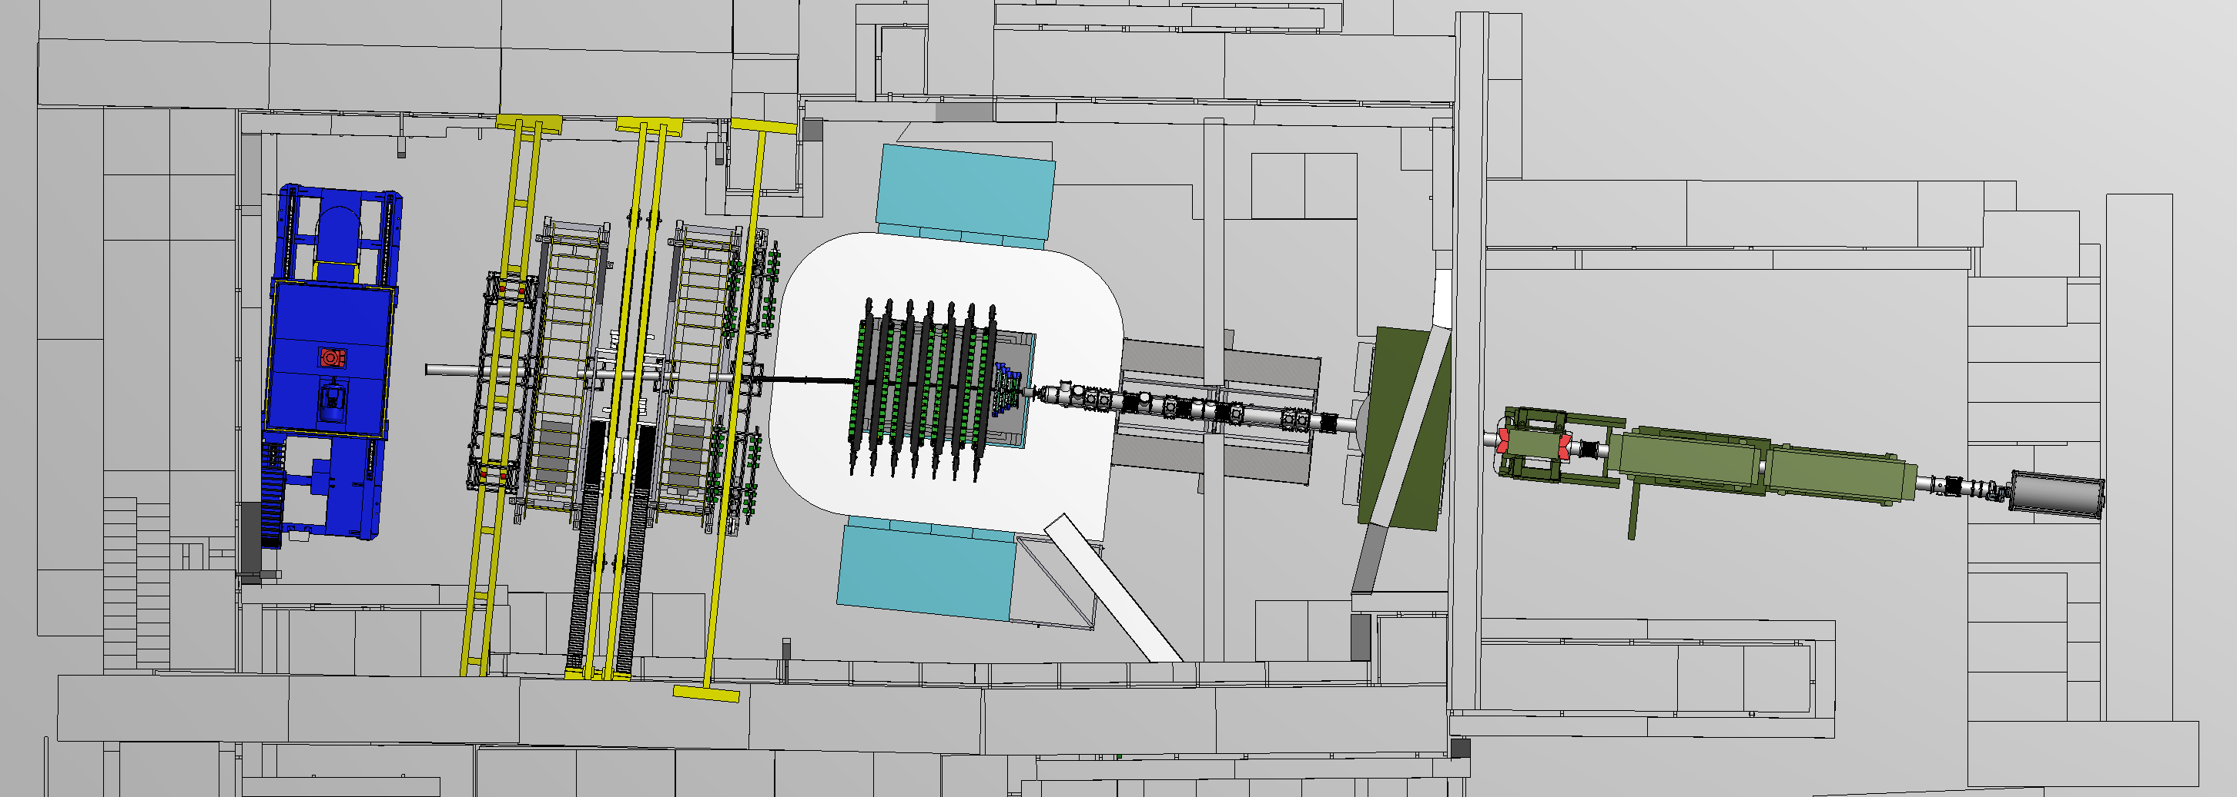
Сеанс декабрь 2022 – январь 2023
Конфигурация BM@N в run 8.
FHcal | BH | Ndet | ScWall | ToF | DCH | CSC | GEM | Si | T0
 |  |  |  | ToF400 | 2 DCH | 4 1x1m | 14 Gem | 2 Prof | BC1
 |  |  |  | ToF700 |  | 1 1.5x2 | 1 small | 3 Tracker | BC2
 |  |  |  |  |  |  |  | 8 forward | VC
 |  |  |  |  |  |  |  |  | BD
 |  |  |  |  |  |  |  |  | Mult

Slide 4
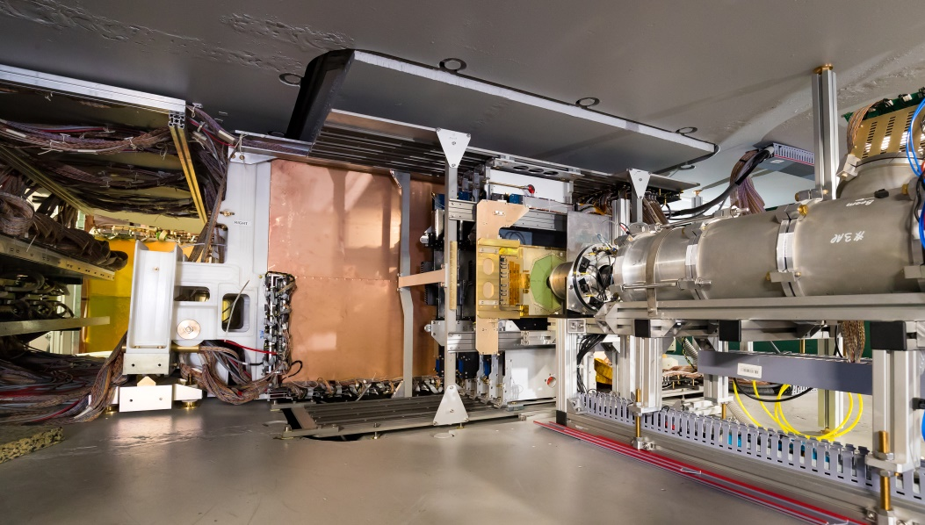
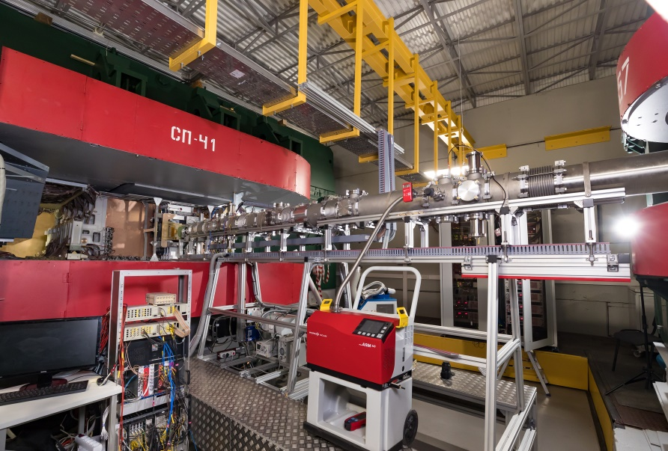
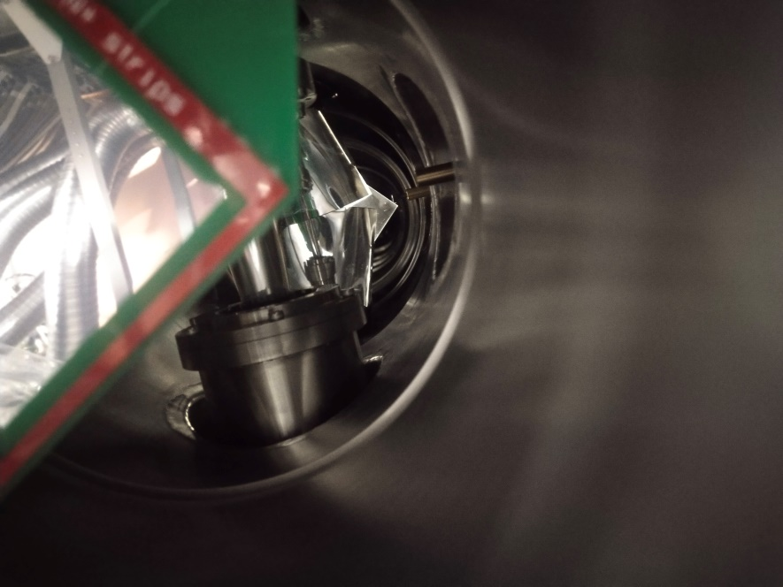
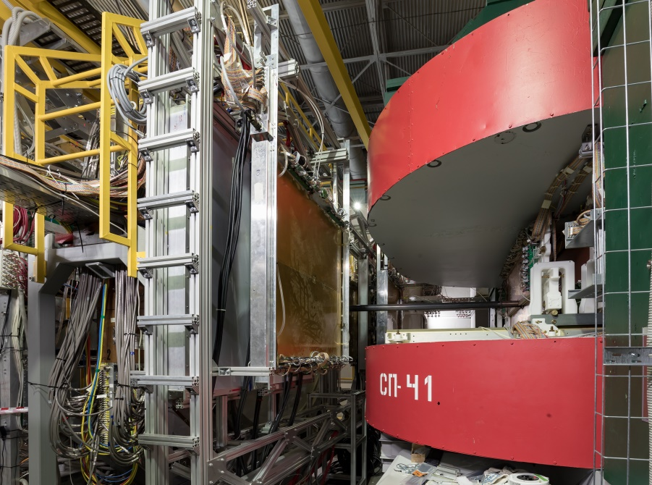
Сеанс декабрь 2022 – январь 2023

Slide 5
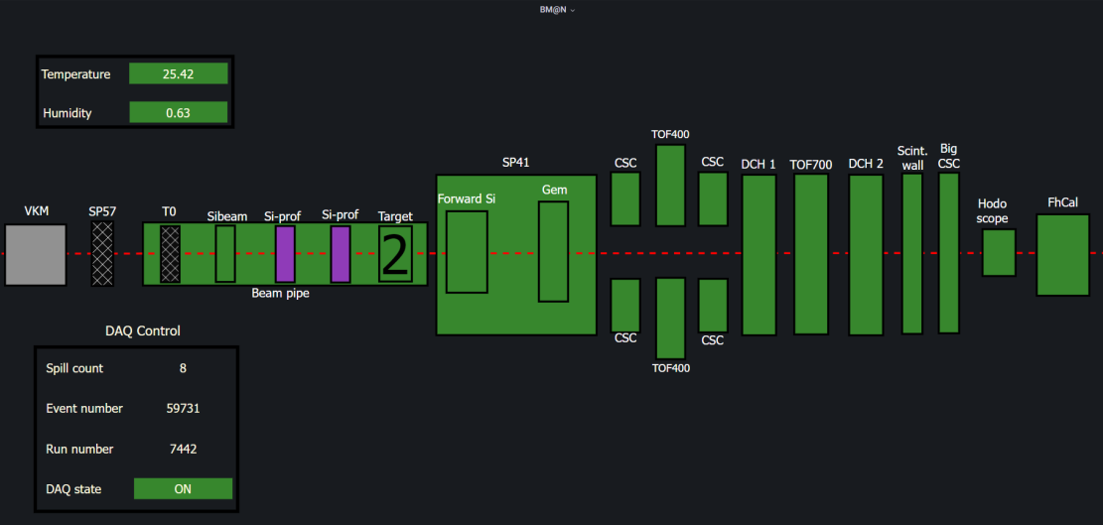
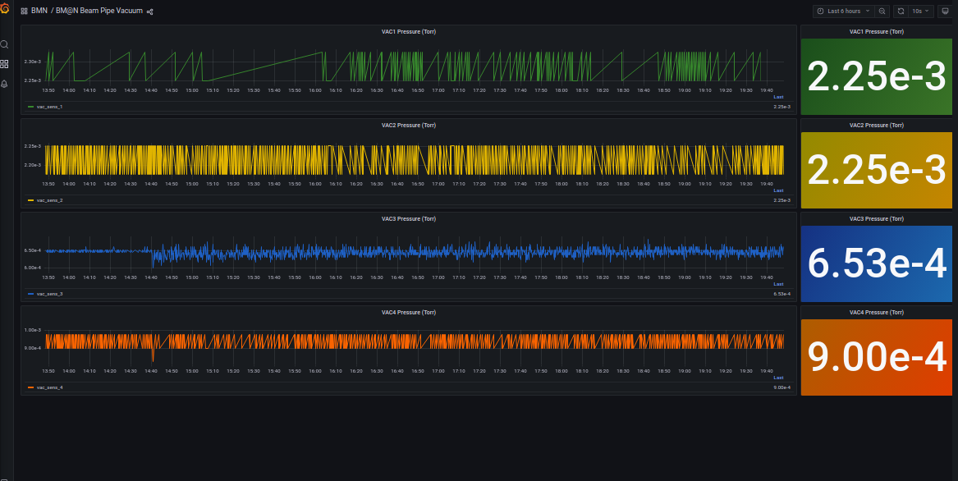
Сеанс декабрь 2022 – январь 2023
SlowControl

Slide 6
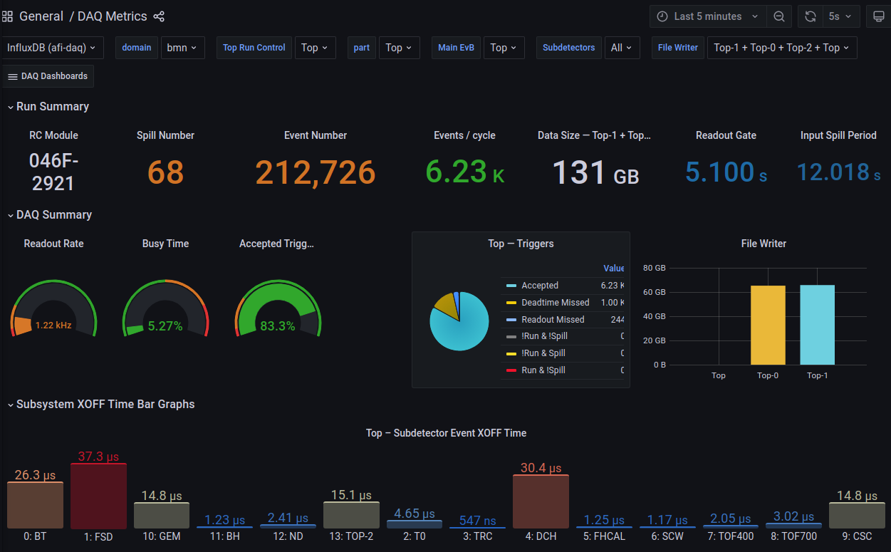
Сеанс декабрь 2022 – январь 2023
DAQ

Slide 7
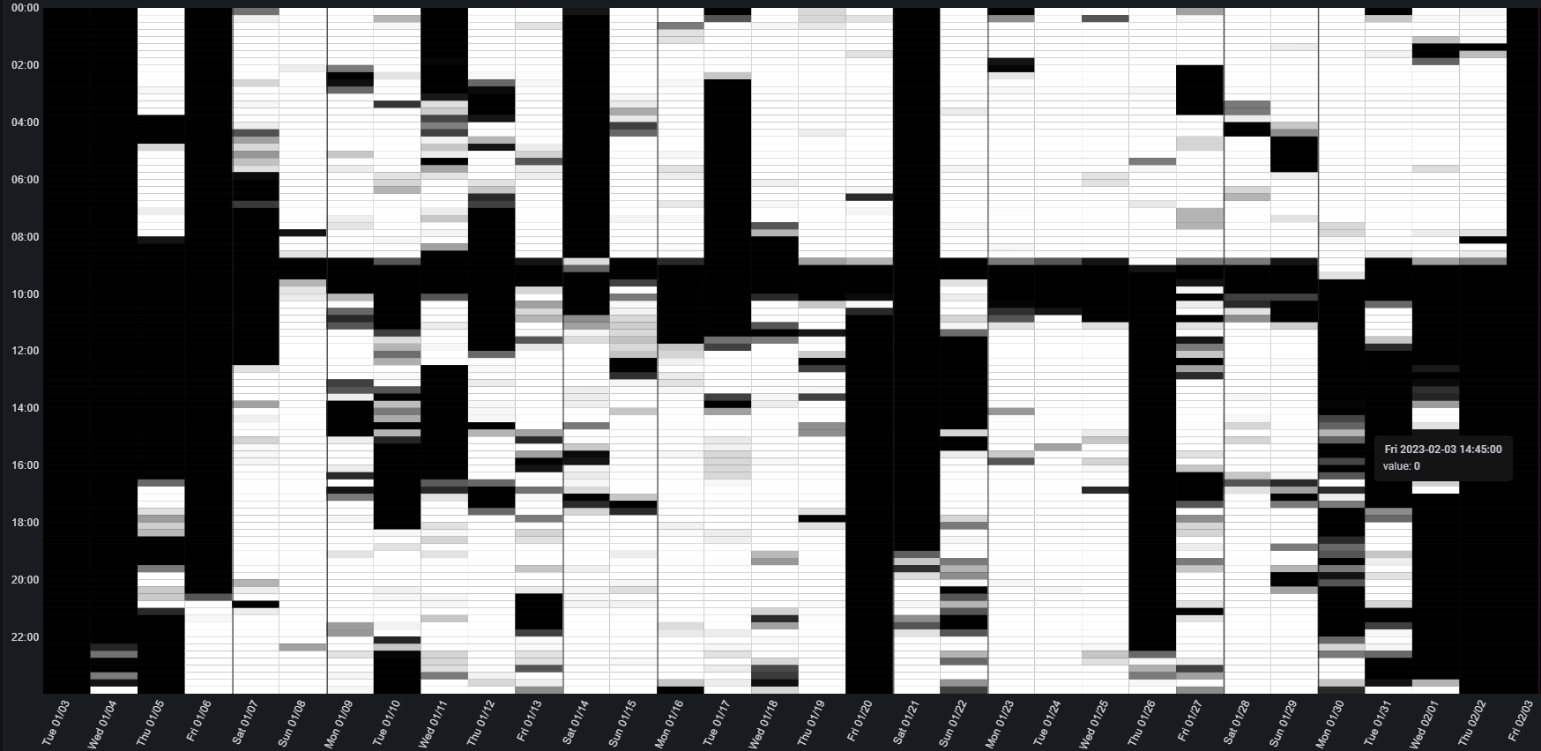
Сеанс декабрь 2022 – январь 2023
Работа с пучком на установке BM@N

Slide 8
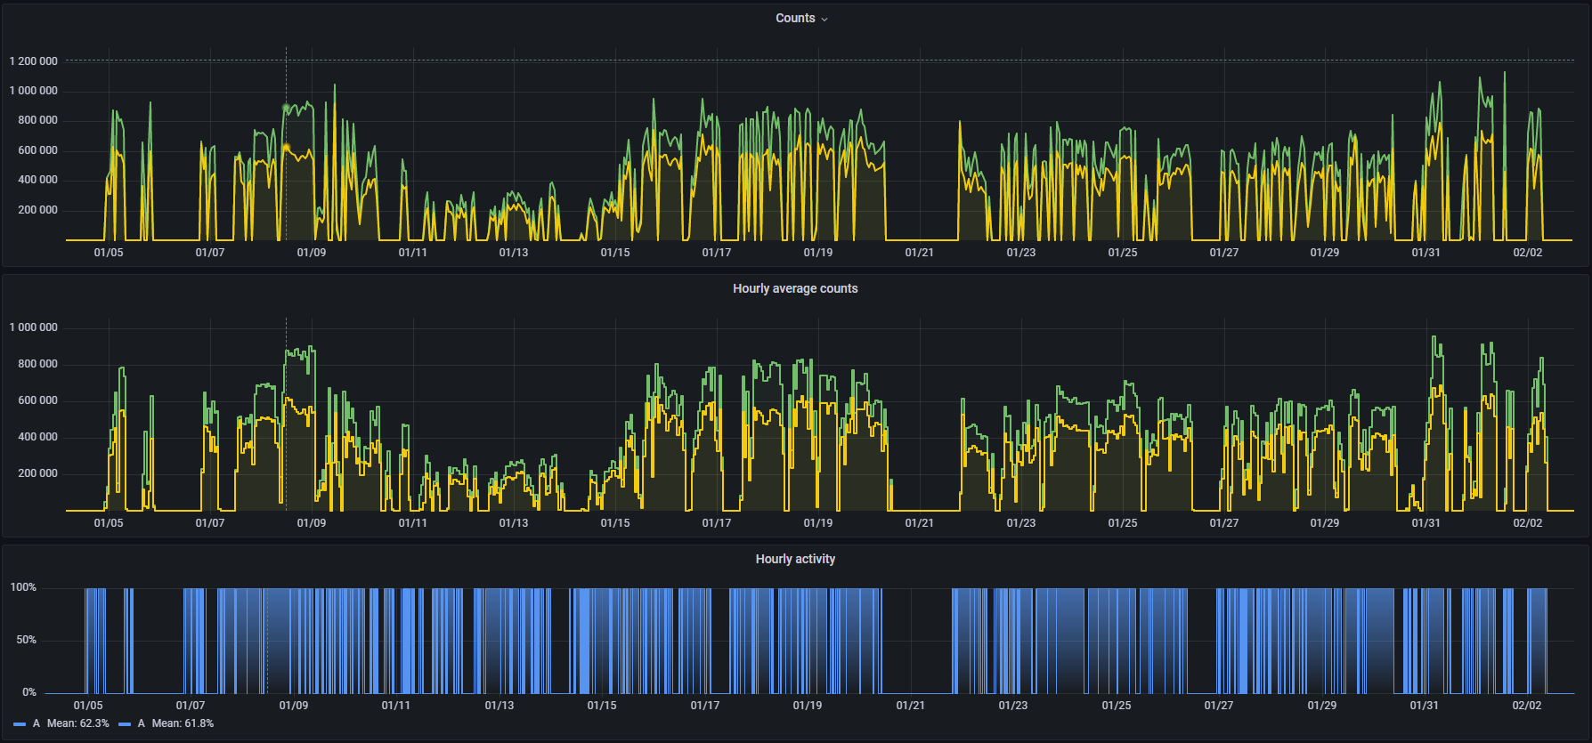
Сеанс декабрь 2022 – январь 2023
Работа с пучком на установке BM@N

Slide 9
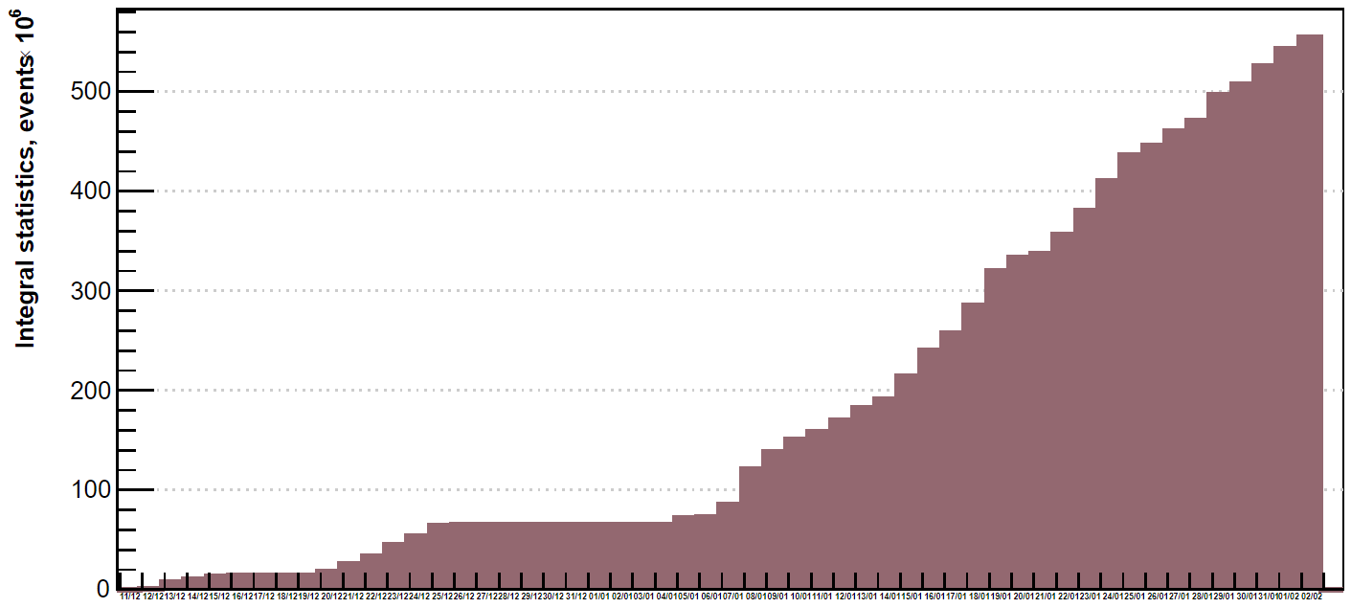
Сеанс декабрь 2022 – январь 2023
Gem
SiBT
T0
DCH
ScWall

Slide 10
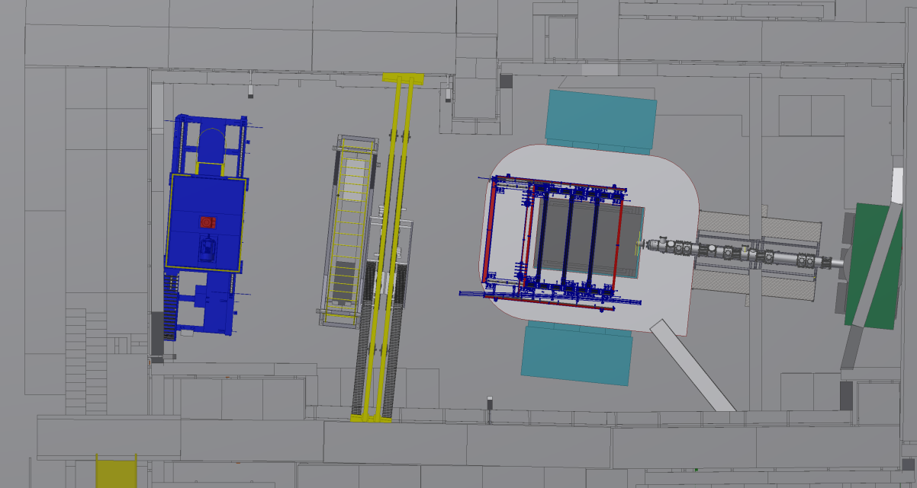
Планы по подготовке установки BM@N к следующему сеансу
Run 8 (2022-2023)
Демонтаж детекторов после сеанса.

Slide 11
Планы по подготовке установки BM@N к следующему сеансу
Выполнены следующие работы в зале BM@N:
1. Демонтированы все 4-е CSC 1х1м вместе с кабельными системами;
2. Демонтированы 4 модуля ToF400;
3. Демонтирована CSC 1,5x2м вместе с кабельными системами;
4. Демонтирован FD;
5. Демонтирован small Gem;
6. Демонтирован алюминиевый ионопровод , проходящий через внешнюю трековую
систему;
7. Демонтирован SiMD;
8. Демонтирован forward Si;
9. Проведены контрольные геодезические измерения некоторых элементов установки.

Slide 12
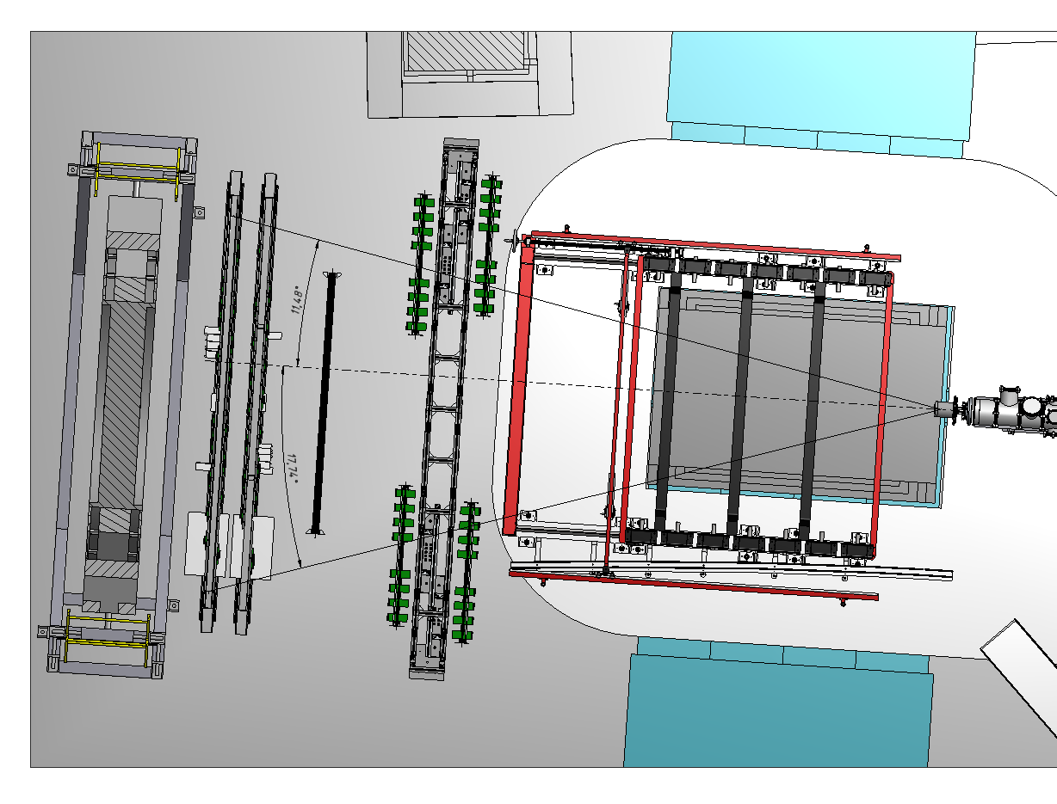
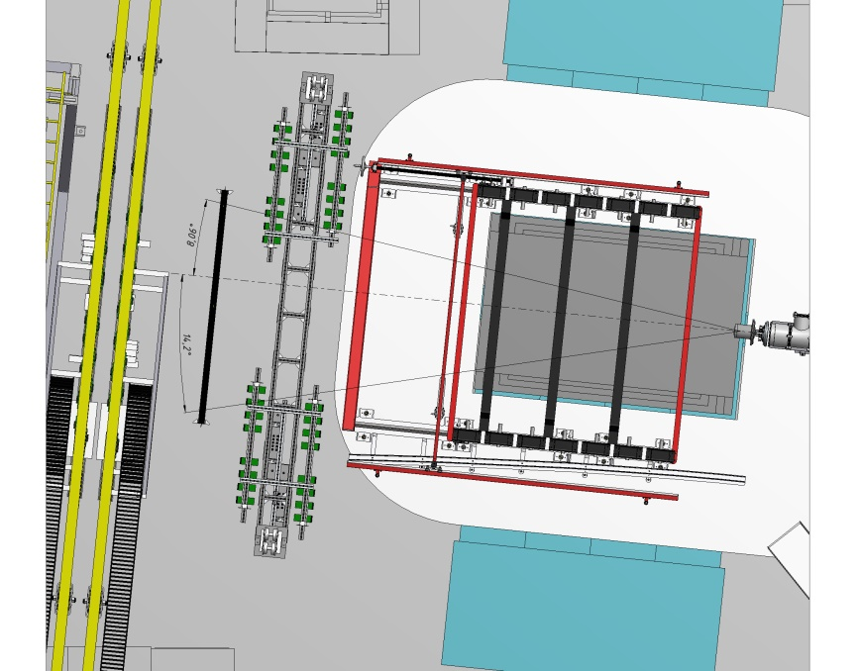
Планы по подготовке установки BM@N к следующему сеансу
Работы на установке BM@N, которые осуществляются в настоящее время:
Ведутся работы по демонтажу кабельных систем DCH1;
Проводятся работы по демонтажу кабельных систем ToF400;
Выполняется подготовка к демонтажу первых верхних Gem детекторов;
Проводятся проектные работы по конструкции новых механических опор для CSC и ToF400;
Проводятся проектные работы по модернизации электроснабжения на установке.

Slide 13
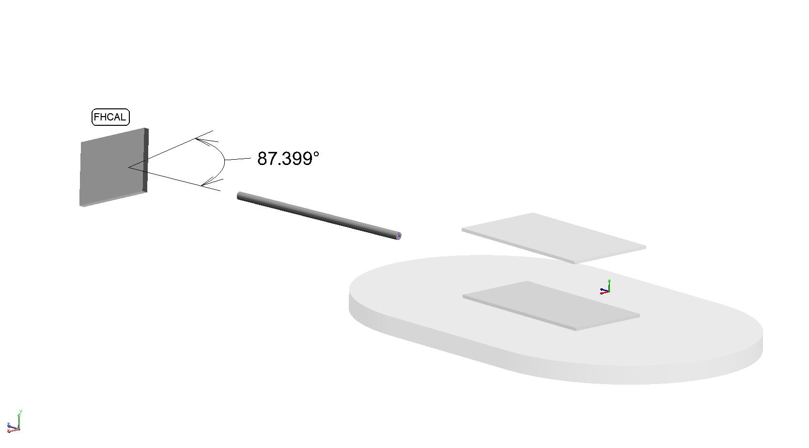
Планы по подготовке установки BM@N к следующему сеансу
Планы работ на установке BM@N:
Демонтаж механической опоры ToF400 и CSC;
Демонтаж DCH1 вместе с механической опорой и установка ее в ЧД;
Демонтаж 3х верхних детекторов Gem и проведение диагностических работ с М7;
Демонтаж кабельных систем FHcal, и подготовка к выемке корзины с модулями данного детектора;
Вращение с помощью крана-балки юстировочного устройства FHcal и установка его перпендикулярно оси ионопровода после магнита СП-41;
Демонтаж мишенного узла;
Начало проектных работ по изготовлению разных вакуумных боксов для профилометров и других детекторов.

Slide 14
Выводы
Для подготовки установки BM@N к следующему сеансу необходимо провести модернизацию внешней трековой системы, которая влечет за собой большой объем работ. Данные работы необходимо провести до октября 2023. Далее опять начнется процедура юстировки и сборка ионопровода.
Необходимо провести диагностические работы с Gem детекторами до 10 марта 2023. Далее необходимо сделать оценку времени для проведения всех этапов модернизации Gem детекторов.
Провести модернизацию газовой системы для всех трековых систем. Начиная с Gem. Необходимо подготовится к выходу на сеанс с обновленной конфигурацией газовой системы.
Провести монтаж всех элементов установки до октября месяца 2023 года.
Юстировку всех элементов установки BM@N выполнять согласовывая с главным инженером установки.
Модернизацию детекторных подсистем, механических опор, любых изменений конфигураций и положение детекторов согласовывать с главным инженером установки BM@N.
14

Slide 15
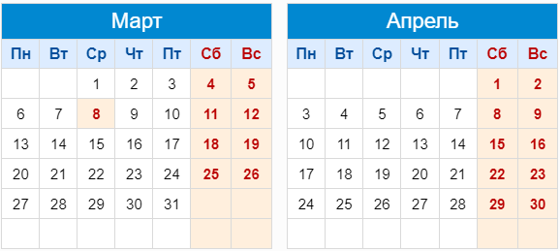
Планы по проведению совещаний по детекторным подсистемам
Совещания будут проводиться каждую вторую среду в 11-00
(15.03, 29.03, 12.04, 26.04…).
На каждом совещании будут два доклада от каждой подсистемы.
15.03.2023 должны подготовить доклады T0 и группа Si.
Должно быть в докладах раскрыто следующее:
Проблемы в сеансе.
Работы по модернизации;
Планы по установки или изменению конфигурации;
Предложения и рекомендации.
Регламентированное время на каждый доклад по 20-25 мин. 5-10 мин на вопросы.
15

Slide 16
